Slide 1
Кафедра биологии и экологии
Лекция 3. Лечебное дело
Генный уровень организации наследственного материала. Экспрессия генов.
К.б.н, доцент Е.В. Зубарева

Slide 2
Список основной литературы
1 | Биология : учебник. Кн.1. Жизнь. Гены. Клетка. Онтогенез. Человек | ред. В. Н. Ярыгин | М. : Высшая школа, 2007, 2012
2 | Биология : учебник. Кн. 2. Эволюция. Экосистема. Биосфера. Человечество | ред. В. Н. Ярыгин | М. : Высшая школа, 2007, 2012
3 | Биология [Электронный ресурс] : учебник. Т. 1. - Режим доступа: http://www.studmedlib.ru/ru/book/ISBN9785970435649.html | ред. В. Н. Ярыгин | М. : ГЭОТАР-Медиа, 2015.
4 | Биология [Электронный ресурс] : учебник. Т. 2. - Режим доступа: http://www.studmedlib.ru/ru/book/ISBN9785970435656.html | ред. В. Н. Ярыгин | М. : ГЭОТАР-Медиа, 2015.

Slide 3
Список дополнительной литературы
1 | Биология : учебник. Т. 1 | ред. В. Н. Ярыгин | М. : ГЭОТАР-Медиа, 2014.
2 | Биология : учебник. Т. 2 | ред. В. Н. Ярыгин | М. : ГЭОТАР-Медиа, 2014.
3 | Биология. Руководство к лабораторным занятиям [Электронный ресурс] : учеб. пособие. - Режим доступа: http://www.studmedlib.ru/ru/book/ISBN9785970434116.html | ред. Н. В. Чебышев | М. : ГЭОТАР-Медиа, 2015.
4 | Биология: медицинская биология, генетика и паразитология [Электронный ресурс] : учебник. - Режим доступа: http://www.studmedlib.ru/ru/book/ISBN9785970430729.html | А. П. Пехов | М. : ГЭОТАР-Медиа, 2014.
5 | Биология: руководство к лабораторным занятиям [Электронный ресурс] : учеб. пособие. - Режим доступа: http://www.studmedlib.ru/ru/book/ISBN9785970437261.html | ред. О. Б. Гигани | М. : ГЭОТАР-Медиа, 2016.
6 | Биология с экологией [Электронный ресурс] : сб. ситуационных задач с эталонами ответов для студентов 1 курса, обучающихся по спец. 060101 - Лечебное дело, 060103 - Педиатрия, 060105 – Стоматология. - Режим доступа: http://krasgmu.vmede.ru/index.php?page[common]=elib&cat=&res_id=28631 | сост. Т. Я. Орлянская, Т. И. Устинова, Н. Н. Дегерменджи [и др.] | Красноярск : КрасГМУ, 2011.
7 | Биология с экологией : учеб. пособие к внеаудиторной работе для студентов 1 курса по спец. 060101 - Лечебное дело, 060103 - Педиатрия | сост. Т. Я. Орлянская, В. С. Крупкина, С. В. Чижова [и др.] | Красноярск : КрасГМУ, 2009.

Slide 4
ПЛАН
1. Материальный субстрат наследственности и изменчивости.
2. Понятие «геном», «ген».
3. Экспрессия генетической информации у про- и эукариот
4. Регуляция экспрессии.

Slide 5
Наследственность – свойство клеток или организмов в процессе самовоспроизведения передавать новому поколению способность к определенному обмену веществ и к онтогенезу, что обеспечивает формирование признаков и свойств этого типа клеток и организмов.
Наследственность – материальная и функциональная преемственность между поколениями.

Slide 6
Изменчивость - свойство живых систем приобретать изменения и существовать в различных вариантах.
Материальным субстратом наследственности и изменчивости являются нуклеиновые кислоты в большинстве - это ДНК.

Slide 7
ДНК – дезоксирибонуклеиновая кислота
Первичная структура – полинуклеотидная цепь, мономеры-нуклеотиды. Нуклеотид = остаток фосф. к-ты + сахар дезоксирибоза + азотистое основание (пуриновые А,Г и пиримидиновые Ц, Т). Нуклеотиды соединяются фосфодиэфирными связями (сборка цепи за счет фермента ДНК-зависимой ДНК-полимеразы).
Наращивание цепи идет в направлении
5/ --------3/

Slide 8
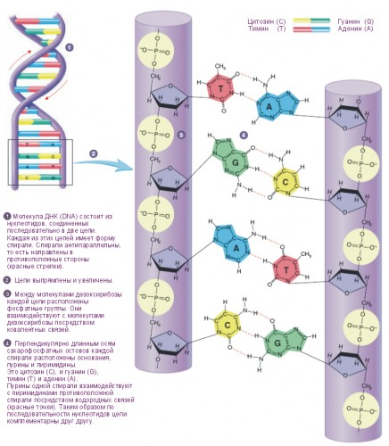

Slide 9
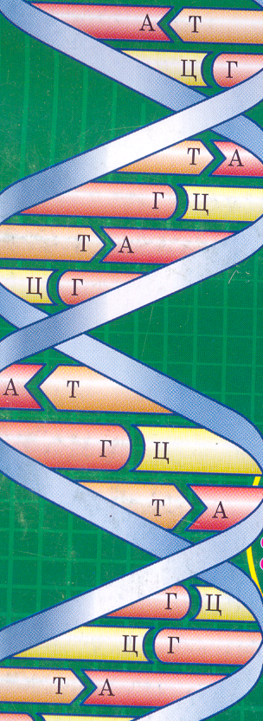
Вторичная структура ДНК – две полинуклеотидные цепи (антипараллельны), связанные водородными связями по принципу комплементарности (А-Т, Г-Ц) закручиваются спиралью вокруг воображаемой оси.

Slide 11
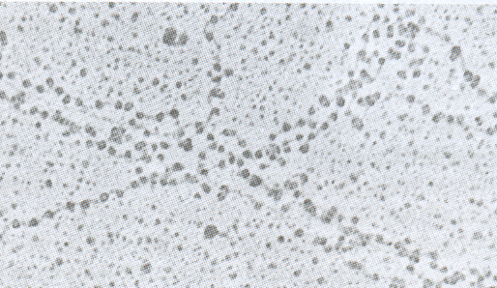
Третьичная структура – трехмерная структура ДНП (дезоксирибонуклеопротеин)

Slide 12
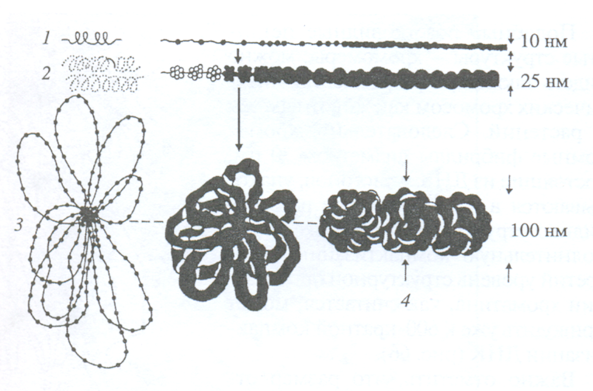
Уровни компактизации ДНК (упаковка)
нуклеосомный
нуклеомерный
хромонемный
хромомерный

Slide 13
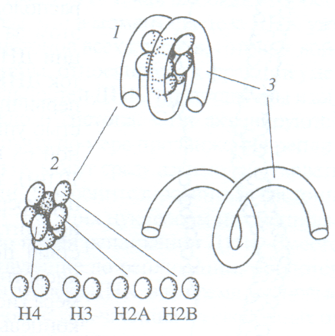
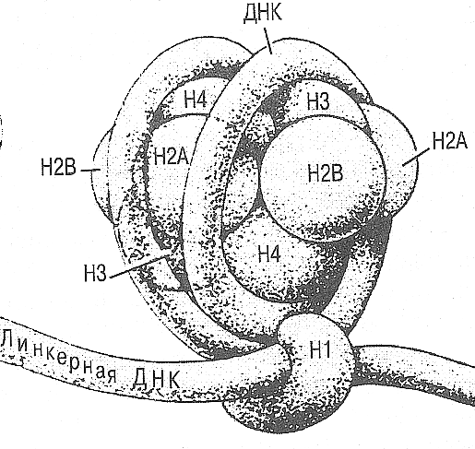
1. НУКЛЕОСОМА – дискретная единица хроматина
4 пары
гистонов
Нуклеосомы в виде «бусин на нити» уплотнение ДНК в 7 раз

Slide 14
Уровени компактизации ДНК (упаковка)
нуклеосомный
нуклеомерный
хромонемный
хромомерный

Slide 15
2. нуклеомерный
- упаковка нуклеосом с помощью гистоновых белков.
-Возникает структура спирального типа – соленоид.
Она повышает компактность ДНК еще в 40 -70 раз.
Под электронным микроскопом соленоид –фибриллы хроматина.

Slide 16
Уровени компактизации ДНК (упаковка)
нуклеосомный
нуклеомерный
хромонемный
хромомерный

Slide 17
3. Доменно-петлевой или хромомерный
- Связан с негистоновыми белками.
- Фибриллы хроматина в местах связывания с негистоновыми белками образуют петли.
- Формируется поперечная петлистая структура вдоль хромосомы.
Уплотнение ДНК в 600-700раз.

Slide 18
Уровени компактизации ДНК (упаковка)
нуклеосомный
нуклеомерный
хромонемный
хромомерный

Slide 19
4. Дезактивация хроматина, образуется гетерохроматин. В митотических хромосомах ЭТО– хромонемы. Образуются хроматиды.
5. Спирализация хроматина до образования хромосом.

Slide 20
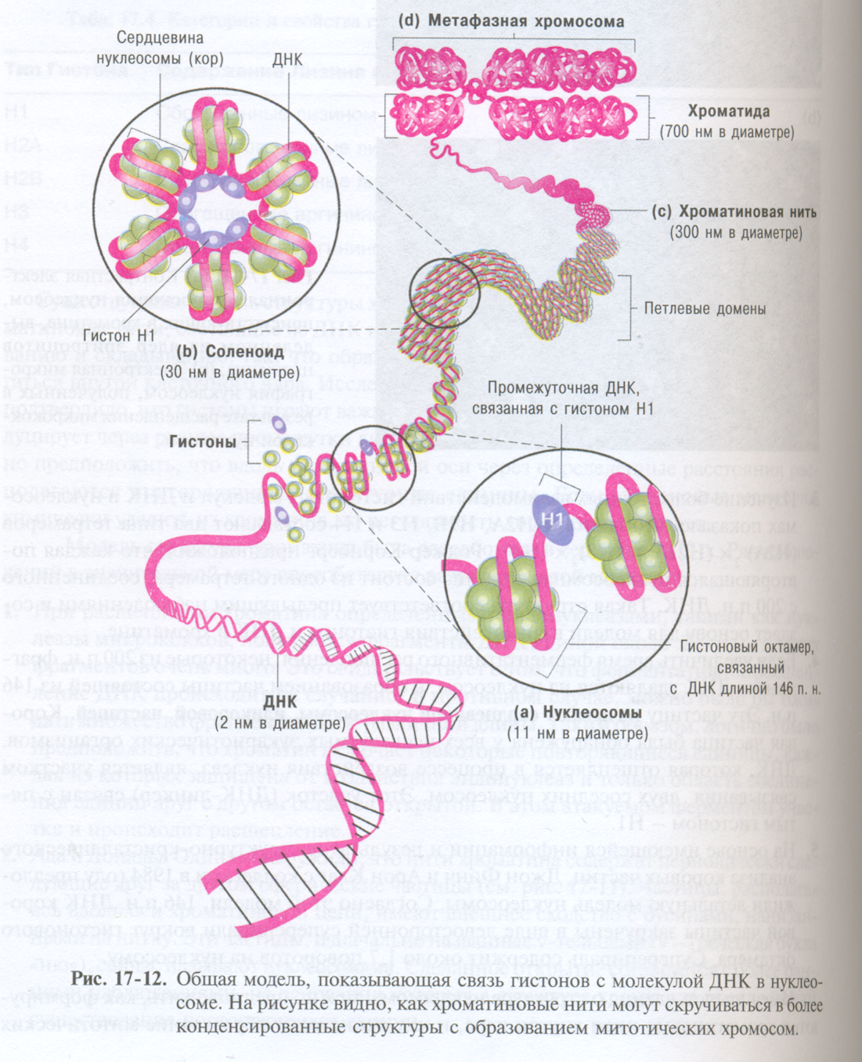

Slide 21
Свойства ДНК
1. репликация
2. репарация
3.транскрипция
4. рекомбинация
5. мутация
Основная функция ДНК – хранение и передача наследственной информации.

Slide 22
Свойства ДНК. Репликация
Этапы РЕПЛИКАЦИИ:
1 - Разделение материнской цепи на 2 матричные нити (работает фермент ГЕЛИКАЗА)
2 - Дестабилизирующие белки располагаются вдоль каждой полинуклеотидной цепи (роль: растяжение нити и доступность для комплементарных нуклеотидов)
3 – Достраивание дочерней нити ДНК у каждой материнской с участием фермента
ДНК-зависимойДНК-полимеразы.

Slide 23
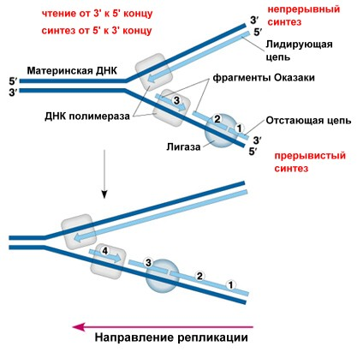
Репликация ДНК - самоудвоение
В материнской ДНК цепи антипараллельны. ДНК-полимеразы способны двигаться в одном направлении — от 3'-конца к 5'-концу, строя дочернюю цепь антипараллельно — от 5' к 3'-концу.
Одна ДНК-полимераза передвигается в направлении 3'→5' по одной цепи ДНК непрерывно, синтезируя лидирующую цепь.

Slide 24
Репликация ДНК
Другая ДНК-полимераза движется по другой цепи (5'—3') в обратную сторону (тоже в направлении 3'→5'), синтезируя вторую дочернюю цепь фрагментами, которые получили название фрагменты Оказаки, которые после завершения репликации сшиваются в единую цепь. Эта цепь называется отстающей.
Сшивают фрагменты Оказаки ферменты лигазы.

Slide 25
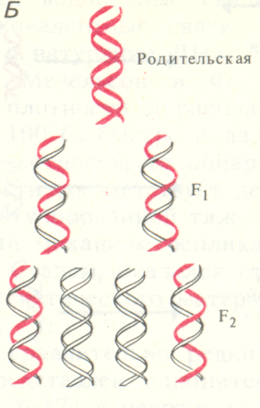
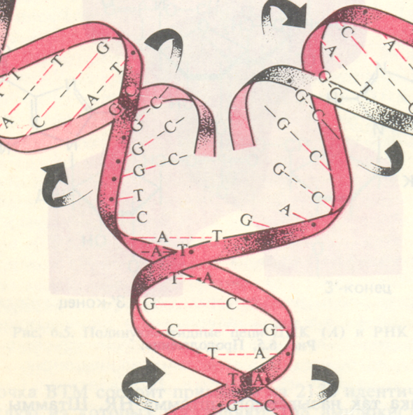
Свойства ДНК
РЕПЛИКАЦИЯ – способность к самокопированию
Способ: ПОЛУКОНСЕРВАТИВНЫЙ

Slide 26
Минимальное количество наследственного материала, способного изменяться и приводить к появлению новых вариантов признака называется мутон.
Мутон – это элементарная единица мутационного процесса.
Минимальный мутон соответствует 1 паре комплементарных нуклеотидов.

Slide 27
РЕПАРАЦИЯ – коррекция нарушений соединений, возникших под влиянием реакционно-способных веществ или УФ.
При наличии большого объема поражений включается система индуцируемых ферментов репарации (SOS система). Иногда восстановление может идти без соблюдения принципа комплементарности, что ведет к стойким изменениям – мутациям)
- При значительном повреждении – блокада репликации ДНК.

Slide 28
Минимальное количество наследственного материала, способного изменяться и приводить к появлению новых вариантов признака называется мутон.
Мутон – это элементарная единица мутационного процесса.
Минимальный мутон соответствует 1 паре комплементарных нуклеотидов.

Slide 29
Геном эукариот
Геном – совокупность ядерной и цитоплазматической ДНК в половой клетке.
Геном – величина, характеризующая вид, измеряется в н.п. или дальтонах.

Slide 30
Геном человека
Содержит 3,5 х 10⁹ н.п. (соответствует 1,5 млн. генов)
У человека около 100 тыс. различных белков – это только 1-3% от всей ДНК.
Гены, регулирующие экспрессию генов – 16%. Более 80% генома – избыточно.

Slide 31
Парадокс «С» - избыточность, захламленность генома
1. Увеличение генома (величины «С») с усложнением организмов в ходе филогенеза.
2. Величина «С» может значительно различаться даже у родственных видов

Slide 32
Классификация генов
Ген – единица наследственности. Участок молекулы ДНК, несущий информацию о продукте.
I. Структурные
1. Независимые
2. Повторяющиеся
3. Кластерные
4. Спейсеры
5. Интроны
6. Экзоны
II. Функциональные
1. Промотор
2. Оператор
3. Энхансер
4. Сайленсер
III. Регулирующие ход онтогенеза
1. Хроногены
2. Гены пространственной организации

Slide 33
Классификация генов
Структурные гены –несут информацию о продукте.
Независимые гены – их транскрипция не связана с функциональными генами, а напрямую регулируется гормонами.
Повторяющиеся гены (тандемные) – так устроены гены, несущие информацию о тРНК и рРНК.
Кластерные гены – группы различных генов, объединенных одной функцией.
Спейсер – неинформативный участок генома прокариот.
Интрон – неинформативный участок генома эукариот.
Экзон – информативный участок генома эукариот.

Slide 34
Функциональные гены – регулируют процесс считывания информации:
Оператор – относится к группе акцепторов. Определяет время, с которого начинается транскрипция.
Промотор – участок ДНК, включает 80-90 нп. Способен связываться с ДНК – зависимой РНК – полимеразой. Полимераза узнает участок - блок Прибнова или Хогнесса. В этом месте ДНК плотно не упаковывается. Промотор определяет место, с которого начинается транскрипция.

Slide 35
Энхансер – увеличивает скорость транскрипции
Сайленсер – снижает скорость транскрипции
Терминатор - ген, на котором заканчивается транскрипция. Находится на 3’ конце. Включает палиндром

Slide 36
Генетический код и его свойства
Код наследственности – способ зашифровки
в молекуле ДНК наследственной информации
о структуре и функции белков, рРНК, тРНК
Свойства кода (М.Ниренберг, 1963 г.)
Колинеарность - параллелизм. Нуклеотидная последовательность ДНК соответствует аминокислотной последовательности белка
Триплетность –каждая аминокислота кодируется тройкой нуклеотидов – триплетом. Из четырех нуклеотидов путем различных сочетаний можно получить 64 триплета - кодона.

Slide 37
Генетический код и его свойства
Неперекрываемость – один и тот же нуклеотид не может одновременно принадлежать двум кодонам (бывает исключение).
Вырожденность – экспериментально установлено, что при триплетности все 64 кодона имеют значение в экспрессии генов. Из них 61 кодон кодирует аминокислоты, а 3 кодона являются стоп – кодонами: УГА,УАГ,УАА.
Универсальность – кодирование аминокислот происходит одинаково на всех уровнях организации живой системы

Slide 38
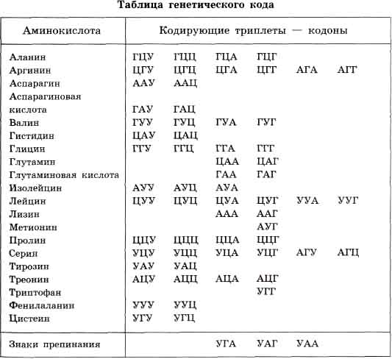

Slide 39
Второй генетический код
Квазиуниверсальность – некоторые кодоны в разных генетических системах кодируют различные аминокислоты. Пример:
1. Редкие аминокислоты (селеноцистеин) могут включаться в первичную структуру полипептида, кодируясь тройкой УГА(стоп), если за этим кодоном находится особая стимулирующая последовательность нуклеотидов.
2. Инициативный кодон АУГ, отвечает за включение метионина. Иногда инициация метионина может быть обеспечена кодонами АЦА, АУУ,УУГ, если за этими кодонами находится особая стимулирующая последовательность нуклеотидов.

Slide 40
Экспрессия генов
Это реализация наследственной информации от гена к признаку.
Признак – белок, рРНК, тРНК.

Slide 41
Нарушение реализации экспрессии генов
РЕЗУЛЬТАТ
Синтез аномального белка;
Выработка избыточного количества;
Отсутствие выработки;
Выработка уменьшенного количества нормального продукта
ГЕННЫЕ БОЛЕЗНИ –
болезни обмена веществ

Slide 42
Экспрессия генов
У прокариот У эукариот
Этапы:
Этапы:
Транскрипция
Транскрипция
Активация и транспорт аминокислот
Процессинг
Активация и транспорт аминокислот
Трансляция
Трансляция

Slide 43
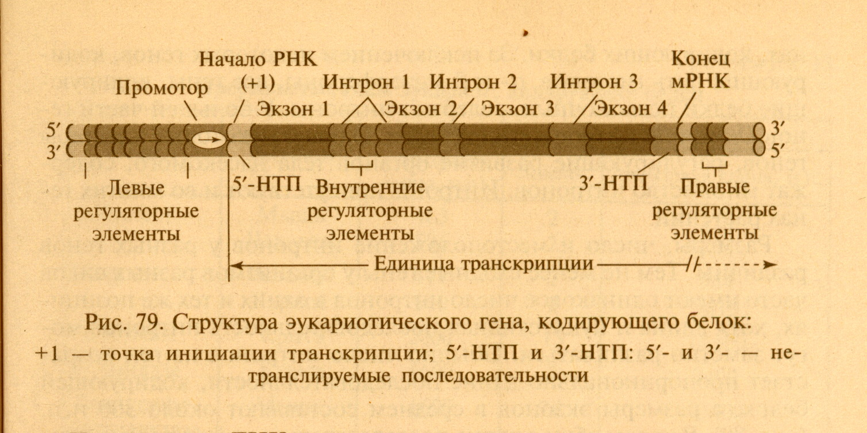
Экспрессия генов
Единица транскрипции эукариот -транскриптон
У эукариот– моноцистроновый - содержит один ген

Slide 44
Транскриптоны прокариот – ОПЕРОНЫ- кодируют несколько белков – полицистроновые.

Slide 45
Этапы экспрессии генов
1. Транскрипция
Транскрипция происходит на матричной цепи ДНК.
Вторая цепь – комплементарная или смысловая

Slide 46
Стадии транскрипции:
1.1. Инициация
Осуществляется:
Хеликазами, ДНК–зависимыми РНК–полимеразами
Оператором
Промотором, содержащим блок Прибнова (или Хогнесса) 5' - ТАТААТ - 3', который является стартом транскрипции
Белковыми факторами инициации

Slide 47
1.2. Элонгация
Фермент ДНК зависимая РНК - полимераза считывает информацию с ДНК - матрицы в направлении 3' 5'
Синтез м-РНК идет в направлении 5' 3'
Регуляторы скорости транскрипции:
ЭНХАНСЕРЫ – (ускоряют) и
САЙЛЕНСЕРЫ (замедляют).

Slide 48
1.3. Терминация
транскрипции осуществляется палиндромом, который образует шпилечную структуру или фигуру “креста “
Шпилька
Крест

Slide 49
2. Процессинг
У прокариот процессингу подвергаются предшественники т- РНК и р- РНК. В матричных РНК защищаются 5' конец – происходит кэпирование, и 3' конец – происходит полиаденилирование.
У эукариот процессинг - это превращение первичного транскрипта г.я РНК в матричную РНК (вырезание интронов, защита концов).

Slide 50
Процессинг
СН3
5' - Г- Р – Р – Р – АУГАГГУ АУГ ААГЦАА ГЦЦ АГЦ УАА - 3' - POLY (A)

Slide 51
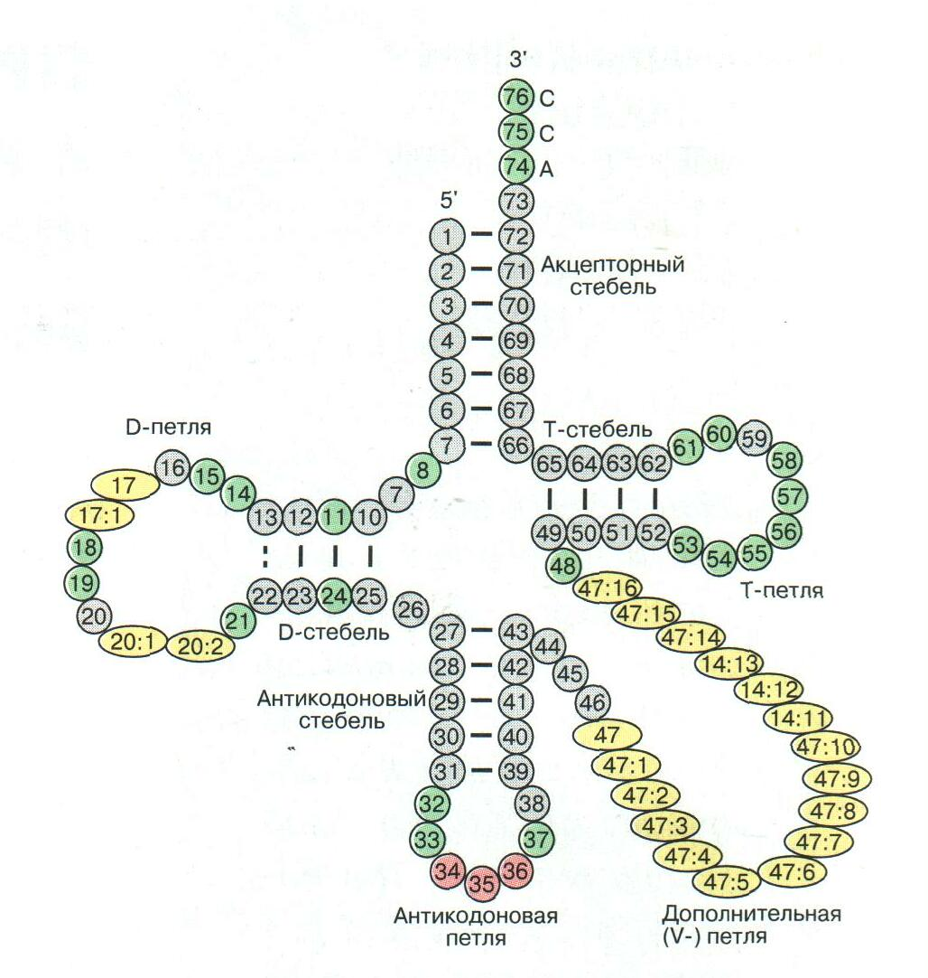
Этапы экспрессии генов
3. Активация и транспорт аминокислот
Участвуют:
Т - РНК
Ферменты:
Аминоацил - т - РНК - синтетазы
Они обеспечивают посттранскрипционную регуляцию

Slide 52
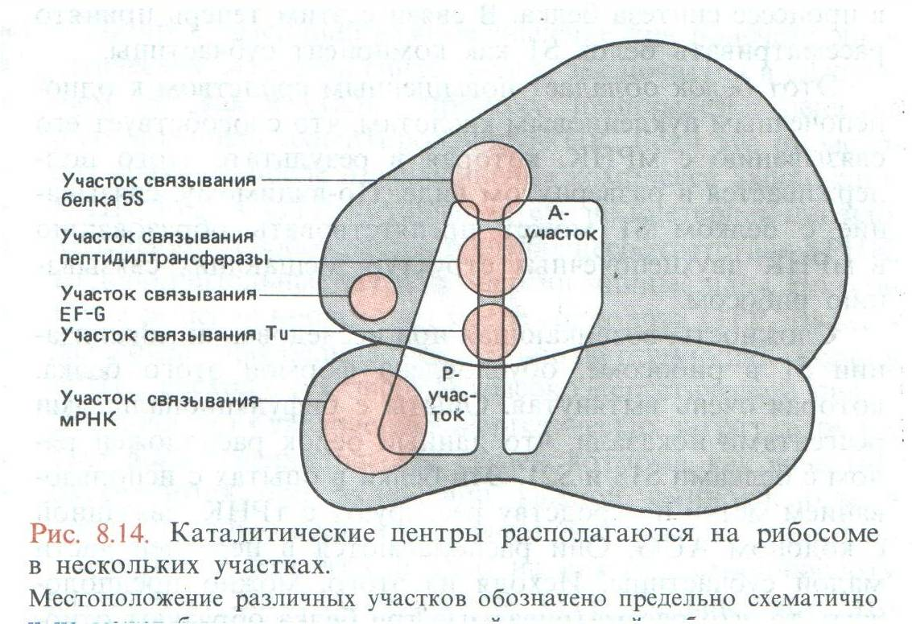
4. Трансляция
Происходит на рибосомах и включает три стадии:
Инициация
Элонгация
Терминация
Каталитические центры располагаются на рибосоме в нескольких участках

Slide 53
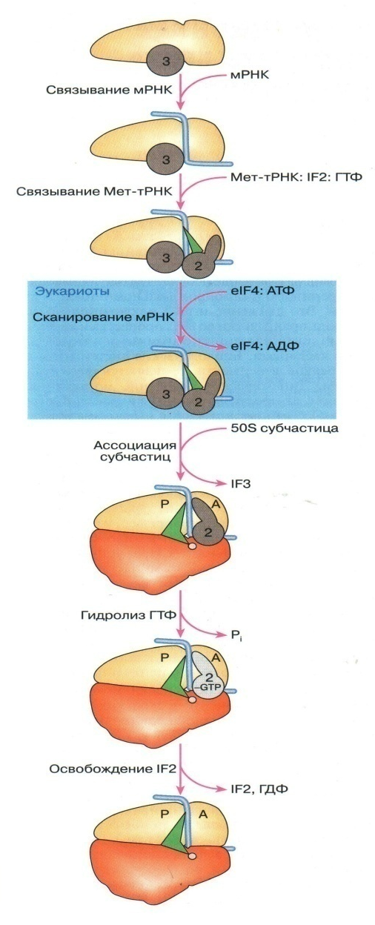
Инициация трансляции
Малая субчастица узнаёт матричную РНК и её кодон - инициатор – АУГ;
Инициаторная тРНК, узнаёт малую субчастицу рибосомы с помощью белковых факторов инициации;
Образуется комплекс: малая субчастица рибосомы + мРНК. + тРНК .
Белковые факторы инициации уступают место большой субчастице.
Происходит сборка рибосомы

Slide 54
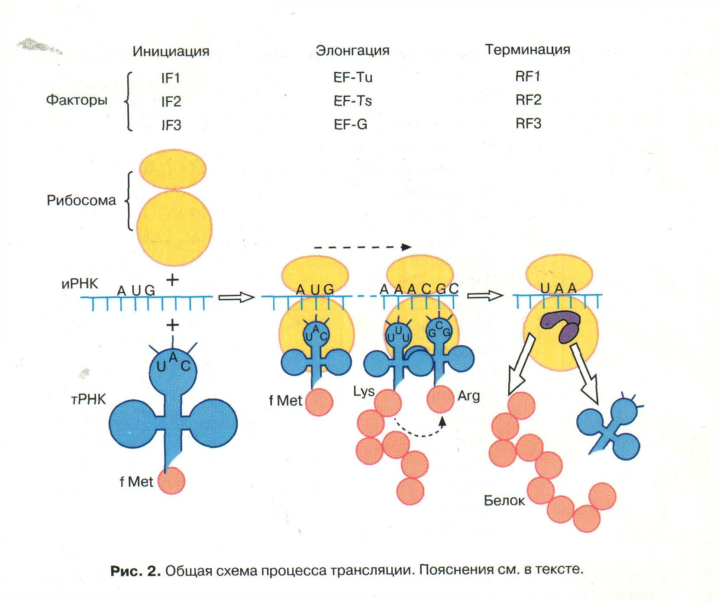
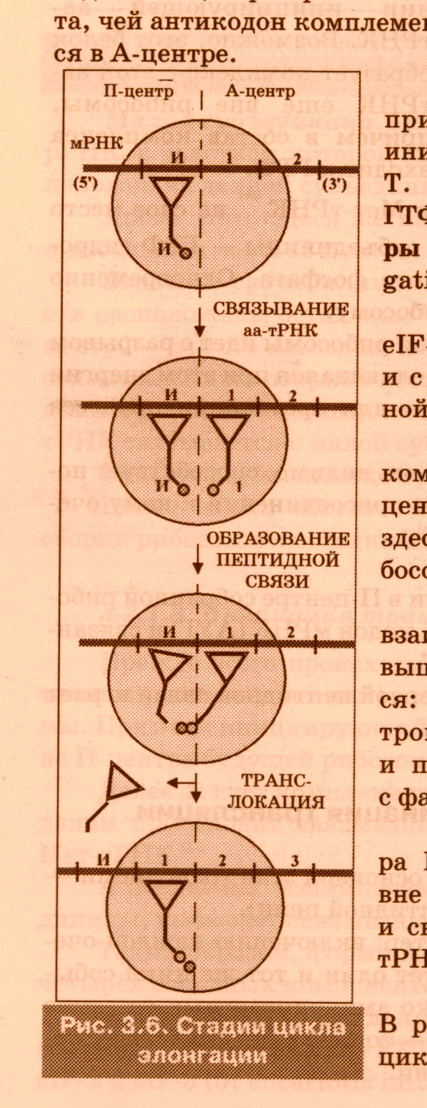
Элонгация трансляции
Общая схема процесса трансляции
Стадии элонгации

Slide 55
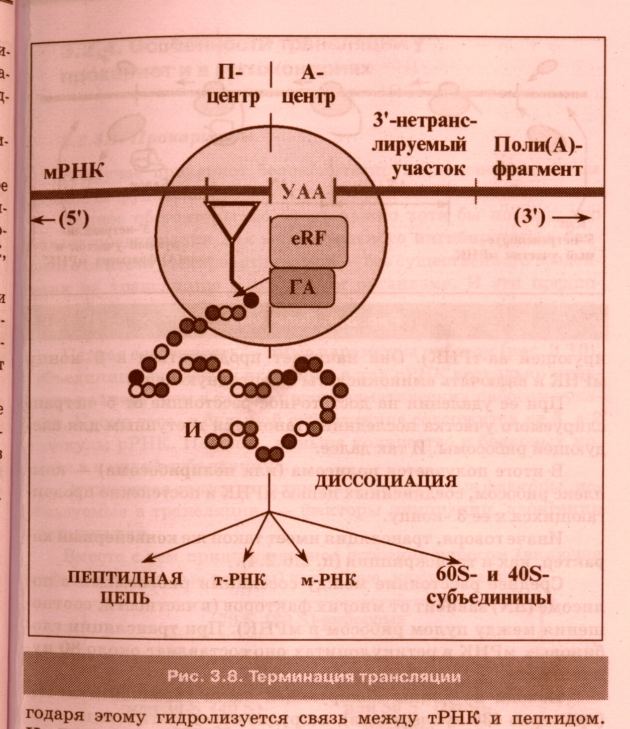
Терминация трансляции
Стадии терминации

Slide 56
Регуляция экспрессии генов

Slide 57
Гены организма
Конститутивные (всегда включены) 1-3 %
Регулируемые (все остальные)
Регуляторы
Вещества белковой природы
Вещества небелковой природы
активаторы
репрессоры
индукторы
сорепрессоры
У эукариот в каждой клетке транскрибируется 7-10% генов, 90-93% выключены. Поэтому регуляция транскрипции у эукариот осуществляется только путем индукции. А у прокариот путем репрессии и индукции.

Slide 58
Регуляция генной активности (уровни, механизмы)
1Претранскрипционный
2Транскрипционный
3Постранскрипционный
4Трансляционный
5Посттрансляционный
Прокариоты
У прокариот
Скорость
Процессинг рРНК и тРНК
Перекодирующие сигналы мРНК
Амплификация генов
Энхансер
Сайленсер
синтез предшественника
Эукариоты
Возможности
У эукариот
Сплайсинг; альтернативный сплайсинг
посттрансляционный процессинг
У прокариот: (путем репрессии, путем индукции) - Лактозный оперон
У эукариот: путем индукции по Бриттену и Девидсону
Компактизация хроматина, декомпактизация хроматина;
Метилирование ДНК
Сигналы внитриклеточной локализации

Slide 59
2. Транскрипционный уровень - по возможности:
Регуляция транскрипции у бактерий
Модель регуляции транскрипции у прокариот разработана Жакобом и Моно в 1961 году на кишечной палочке

Slide 60
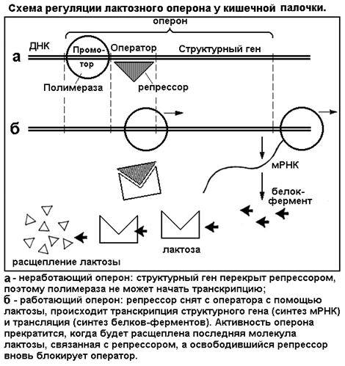
Регуляция транскрипции у прокариот

Slide 61
Регуляция транскрипции у прокариот
Негативная регуляция - белок-репрессор блокирует оператор, когда нет необходимости в экспрессии.
Позитивная регуляция оперона состоит в индукции транскрипции путем добавления в среду сахара – лактозы.

Slide 62
у эукариот
2. Транскрипционный уровень - по возможности:
Модель регуляции транскрипции у эукариот предложили Бриттен и Дэвидсон
Они показали позитивную регуляцию активности структурного гена, которую обеспечивает прилегающий к нему рецептор. Его строение соответствует строению молекулы активатора, который в данной модели представляет РНК, но может быть и белком и гормоном. Активатор синтезируется в результате работы гена – интегратора.

Slide 63
Регуляция транскрипции у эукариот ( по Бриттену и Девидсону )
Интегратор

Slide 64
Регуляция генной активности (уровни, механизмы)
1Претранскрипционный
2Транскрипционный
3Постранскрипционный
4Трансляционный
5Посттрансляционный
Прокариоты
У прокариот
Скорость
Процессинг рРНК и тРНК
Перекодирующие сигналы мРНК
Амплификация генов
Энхансер
Сайленсер
синтез предшественника
Эукариоты
Возможности
У эукариот
Сплайсинг; альтернативный сплайсинг
посттрансляционный процессинг
У прокариот: (путем репрессии, путем индукции) - Лактозный оперон
У эукариот: путем индукции по Бриттену и Девидсону
Компактизация хроматина, декомпактизация хроматина;
Метилирование ДНК
Сигналы внитриклеточной локализации

Slide 65
Процессинг тРНК и рРНК у прокариот
3. Посттранскрипционный уровень

Slide 66
Регуляция генной активности (уровни, механизмы)
1Претранскрипционный
2Транскрипционный
3Постранскрипционный
4Трансляционный
5Посттрансляционный
Прокариоты
У прокариот
Скорость
Процессинг рРНК и тРНК
Перекодирующие сигналы мРНК
Амплификация генов
Энхансер
Сайленсер
синтез предшественника
Эукариоты
Возможности
У эукариот
Сплайсинг; альтернативный сплайсинг
посттрансляционный процессинг
У прокариот: (путем репрессии, путем индукции) - Лактозный оперон
У эукариот: путем индукции по Бриттену и Девидсону
Компактизация хроматина, декомпактизация хроматина;
Метилирование ДНК
Сигналы внитриклеточной локализации

Slide 67
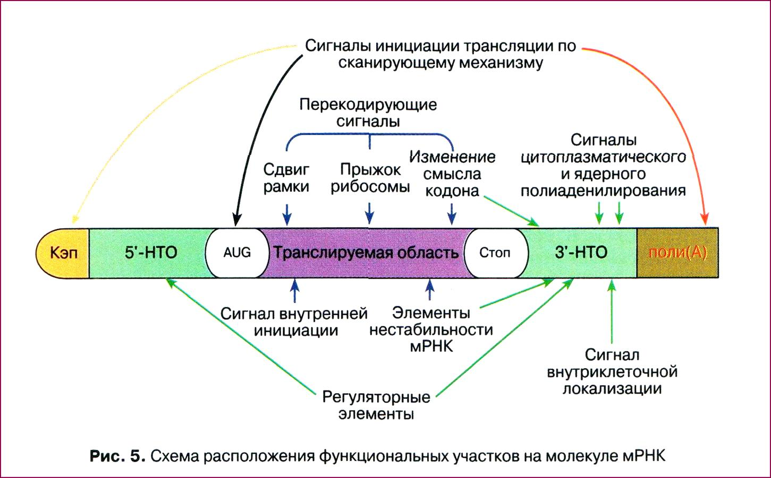
4. Трансляционный уровень
Перекодирующие сигналы мРНК
«Второй генетический код»

Slide 68
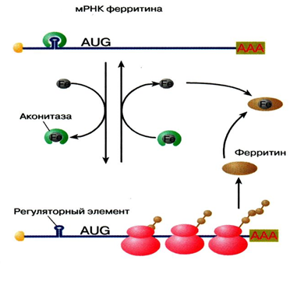
4. Трансляционный уровень
Сигналы внутриклеточной локализации
Регуляция железом трансляции мРНК ферретина

Slide 69
Регуляция генной активности (уровни, механизмы)
1Претранскрипционный
2Транскрипционный
3Постранскрипционный
4Трансляционный
5Посттрансляционный
Прокариоты
У прокариот
Скорость
Процессинг рРНК и тРНК
Перекодирующие сигналы мРНК
Амплификация генов
Энхансер
Сайленсер
синтез предшественника
Эукариоты
Возможности
У эукариот
Сплайсинг; альтернативный сплайсинг
посттрансляционный процессинг
У прокариот: (путем репрессии, путем индукции) - Лактозный оперон
У эукариот: путем индукции по Бриттену и Девидсону
Компактизация хроматина, декомпактизация хроматина;
Метилирование ДНК
Сигналы внитриклеточной локализации

Slide 70
Синтез предшественника и его процессинг
5. Посттрансляционная регуляция
( Белок проопиомеланокортин ПОМК)
Транскрипция
Сплайсинг
Трансляция
Проопиомеланокортин
Передняя доля
N-концевой участок
β-липотропин
Процессинг
γ-МСГ
Промежуточная
доля
АКТГ
α-МСГ
β-Эндорфин

Slide 71
Задание:
1. Сделать словесное описание схемы (найти в интернете): Регуляция железом трансляции мРНК ферретина.
2. На примере белка проопиомеланокортина (ПОМК) объяснить как работают механизмы регуляции: синтез предшественника и его посттрансляционный процессинг (найти в интернете).

Slide 72
СПАСИБО ЗА ВНИМАНИЕ!

